Slide 1
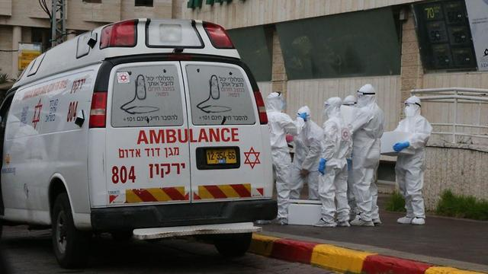
Covid-19 בישראל
ארכיון(צילום: מוטי קמחי)
סטטיסטיקה משרד הבריאות
13.05.2020

Slide 2
Your best quote that reflects your approach… “It’s one small step for man, one giant leap for mankind.”
- Neil Armstrong

Slide 3
שינוי בכמות החלים לפי יום

Slide 4
מספר החולים הנוכחיים

Slide 5
Lethality

